Slide 1

Pisa
Attivita‘SVT 2013
SVT preparazione preventivi INFN 2013
11 Giugno 2012
Giuliana Rizzo
Universita’ & INFN Pisa

Slide 2
SVT assegnazioni Pisa 2012 – Baseline
SVT Baseline: prototypes to be built in 2012
  Meccanica:
    Costruzione e instrumentazione dei prototipi meccanici L0 (striplets/pixel), per test termostrutturali con raffreddamento nel lab TFD (nuove richieste 2012 + integrazione finanziamento 2011 per realizzazione L0 striplets module nuovo design TDR)
    Prototipo arco e test termostrutturali (finanzioto nel 2011 +integrazione richieste)
    Assegnati a PI 2011 fondi per costruzione prototipo modulo L0 e arco
    Con integrazione +6KE nel 2012 (di cui 2 per instrumentazione moduli)
    Verranno realizzati moduli meccanici del Layer0 e arco dopo il TDR – Autunno 2012.
      Sensori meccanici da TS, Fanouts da tagliare in casa
    Revisione design moduli dopo la caratterizzazione termostrutturale per iniziare il design finale dei componenti e jigs e produzione dei prototipi.
  FE chip per strip:
    Continua attivita’ per sottomissione prototipi fine 2012/2013 e costruzione successiva testboard adatta.

Slide 3
SVT assegnazioni 2012 – Pixels (I)
Prototypes for decision on pixel in 2013/2014: MAPS vs Hybrid Pixels
  Irradiation of INMAPS structures
    possibile irraggiamento con neutroni (2-3 step prima del testbeam Nov? 10^12, 5x10^12, 10^13 or higher.
    Fine giugno test sui chip 12 um e high res.
  Bump bonding with thinner sensor/FE chips
    Produce epitaxial/edgless sensors for interconnection with Superpix1 (3D)
      In produzione 1 batch standard p+/n per Superpix1 entro stop FBK
    Gain experience from ALICE R&D (Bari group) on FE chip thinning with IZM
    Bump-bonding of Superpix1 (3D) with epitaxial/edgless sensors.
      Assegnati 20kE a PI (richiesti 2 run spessore standard e sottile con costo 20kE/each). Superpix1 non sara’ pronto entro il 2012! Come si destinano?
  Mechanics:
    Test continuita’ supporti per pixel con cooling e test termostrutturali.
    I test sono in corso

Slide 4
SVT assegnazioni 2012 – Pixels (I)
Testbeam in Autumn 2012
  Last testbeam before the decision on pixel technology in 2013.
  On test:
    INMAPS 32x32 and 3x3 matrix pre/post irradiation
    3D MAPS I run of Chartered/Tezzaron ??
    Other pixel structures might be available
      Aggiornare la lista delle strutture che potrebbero essere disponibili

Slide 5
SVT 2013 – Attivita Pisa (I)
Pisa: FE chips, Pixels, Meccanica,Testbeam?
FE chips for strips/plets
  Attivita’ per II sottomissione FE chip (prototipi 128 ch)
  Schede di test per II prototipo FE chip per strip: testboard interfacciabile con PG/LA e DAQ-EDRO (3kE) e carriers (2kE) per 2 prototipi
MAPS:
  Preparazione successiva sottomissione INMAPS rimandata al 2014.
Hybrid Pixels: Assottigliamento/bump-bonding
  Nessuna richiesta finanziaria associata (finanziamenti gia’ avuti nel 2012 ma chip Superpix1 ancora non in produzione)

Slide 6
SVT 2013 – Attivita’ Pisa (II)
Nel 2013 dopo realizzazione a fine 2012 primi prototipi meccanici L0 pixel/striplets e arco con verifica “solidita’” termostrutturale del design TDR, si procedera’ alla rivisitazione del design dei moduli, jigs e procedure di assemblaggio e alla costruzione dei seguenti prototipi:
  II prototipo meccanico con microincollaggio e saldature del Layer0
  II prototipo meccanico con microincollaggio e saldature dell’arco
  I prototipo meccanico L1-2 sestante (da capire se ce la facciamo)
    Chiedere sensori meccanici a TS per L1-L2 e fare richieste a Pisa per costruzione moduli.
  Assemblaggio di un prototipo di Layer0 elettricamente funzionante con sensori fanout e chip prototipi 64 ch. Capire costi allestimento ed eventuale test. Testboard modificata per test non su carrier ma su HDI equivalente?
  Attivita’ correlate alla costruzione moduli con richieste
  Importante che l’incollaggio dei due fanout e sul sensore sia fatto in modo ripetibile e con minimizzazione strati colla. Sistema di microdispensing di colla da ottimizzare. Attività di test e calibrazione/sviluppo microincollaggio con tecnica microdrop da applicare su microincollaggio Si-fanout e fanout-fanout
  modifiche jiigs per moduli con design finale
  Allestimento stazione Gantry Aerotech per incollaggio/assembly moduli
  Costruzione di prototipi di ribs con struttura reticolare: piu’ resistenti alle torsioni ma leggere (inserire disegno bosi)

Slide 7
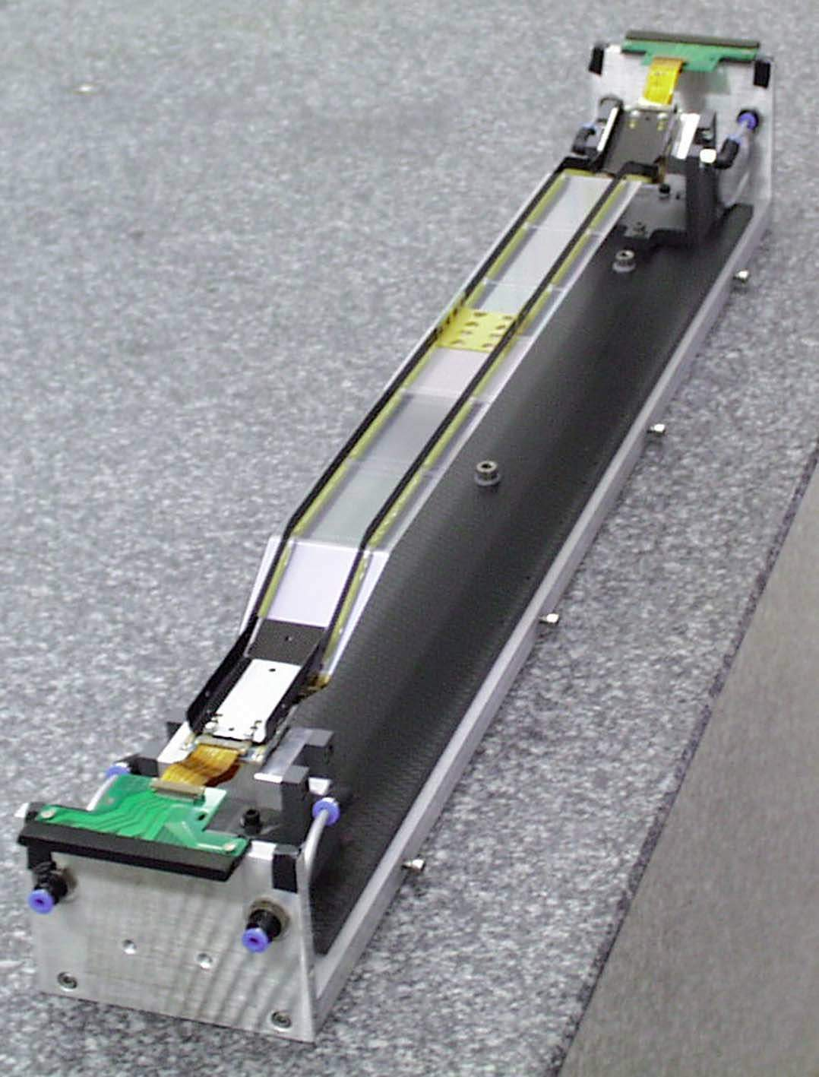
SuperB modules longer than the BaBar ones (+23 cm in L5B, now 76 cm)
Ribs design modified to be more rigid for flexion/torsion forces.
BaBar Arch

Slide 8
SVT 2013 – Attivita’ Pisa (III)
Importante la costruzione di un mockup della zona di interazione prima dell’inizio della costruzione nel 2014:
  per test di montaggio moduli
  routing servizi (tails, piping, cavi)
  test tensionale di assorbimento urti/disallineamenti durante quick demounting/hearthquake
Successivamente (2014) verra’ provata anche la procedura di quick demounting (con temporary cage montati su mockup degli interi criostati)
Realizzazione meccanica dei diversi componenti: (gia’ finanziati 15 kE richieste aggiuntive +5kE)
  Parte finale (nasi) dei criostati accoppiata ai coni di schermo di tungsteno (in Al nel mockup) e alla parte finale della pipe fino ai bellows
    Montata su posizionatori con 6 gradi libertà-tav.micrometriche per simulare movimenti durante durante quick demounting/hearthquake
  Gimbal-ring per accoppiamento dei coni di supporto SVT agli schermi di tungsteno
  Pipe centrale con flange di raffreddamento L0 (gia’ finanziata) + bellows
  Coni supporto & cooling rings HDI per L1-L5 (in collaborazione con UK)
  Supporto per transition cards (MI)
Attività di test/analisi di deformata con strain-gage su moduli e componenti I.R in riferimento a movimentazioni di test su nasi criostato (5kE)

Slide 9
“Nasi” dei criostati
Schermi conici di tungsteno
Parte finale pipe verso bellows
Beam Pipe con flange per L0 stripltets
Gimbal rings
Coni di supporto SVT & cooling rings
Transition card support

Slide 13
SVT 2013 - Attivita’ Pisa (IV)
Pisa collabora inoltre alle seguenti attivita’:
Realizzazione di catena lettura per strip con chip FE+sensore+fanout layer0 per test
Prototipo di striplets funzionante con sensore 200 um, fanout multistrato, chip FE (vero) per testbeam (?)
Testbeam 2013 (?)

Slide 14
Richieste Pisa SVT 2013
Item | Descrizione | Richiesta (kE)
FE chip | Schede di test per secondo prototipo FE chip per strip: testboard interfacciabile con PG/LA e DAQ-EDRO (3kE) e carriers (2kE) per 2 prototipi | 5
Mockup IR | Integrazione per Mockup meccanico completo I.R. per test di montaggio moduli e test tensionale di assorbimento urti/disallineamenti quick demounting/hearthquake-Realizzazione meccanica dei diversi componenti (supporti mensola laterali regolabili 6 gradi libertà-tav.micrometriche, nasi vessel criostati- shielding conici-gimbal ring forw/back-piastra base etc.) | 5
Mockup IR | Attività di test/analisi di deformata con strain-gage su moduli e componenti I.R in riferimento a movimentazioni di test su nasi criostato - Materiale consumo estensimetri (rosette, colle etc.)- Sistema DAQ a 8 canali (4KE) | 5
Ribs reticolari | Prototipo Ribs reticolari L0/L1-2/L5A - Materiale in C.F. e Kevlar (2KE)-Pezzi interfaccia Ribs/aste in C.F. (1.5KE) - Maschere e stampi per i prototipi del layer1-2/5 (2KE) -Jigs montaggio Ribs CMM (1KE) | 6.5
Jigs moduli | Jigs definitivi prototipo L0 Striplet /archi-Jigs supporto/posizionamento per microgluing, Master Mask , Jigs microbond , jig posizionatori e per taglio fanout etc. | 6
Modulo L1-L2 | Prototipo modulo sestante (L1-L2) con microincollaggio e microbond | 12
Microgluing | Attività di test e calibrazione/sviluppo microincollaggio con tecnica microdrop da applicare su microincollaggio Si-fanout e fanout-fanout - Componenti per calibrazioni e pipette per diversi calibri passaggio colla(2.5KE) -acquisto colle bassa viscosità e test relativi (1.5KE) -Sistema riscaldatore testa incollatrice(2.5 KE) | 6.5
Setup Assemblaggio moduli | Sistema Gantry-Acquisto schede elettronica Aerotech (PLC pilotaggio motoristico/sensoristico)+ sw interfaccia sistema pneumatico/meccanico verso gestione gantry (5kE) - interfaccia pick-place- system (sistema valvole pneumatiche e chuck) (3.5KE) | 8.5
Consumo Moduli | Materiale di consumo per attività di lab per realizzazione moduli prototipi ( isopropilico-araldite-wipers-swabs etc.) | 2
Pixel microcooling | Attività di test supporti a pixel con microcooling in lab TFD: Interfaccie idrauliche flussi opposti(1.5KE)-microtubi in composito (4KE) | 5.5
Pixel microcooling | Materiale di consumo per attività di lab TFD per test microcooling ( riscaldatori kapton-sensoristica T/P/Umid.-connessioni sistema DAQ etc.) | 2
Cleanroom | Contributo per manutenzione programmata Cleanroom Pisa | 4

Slide 15
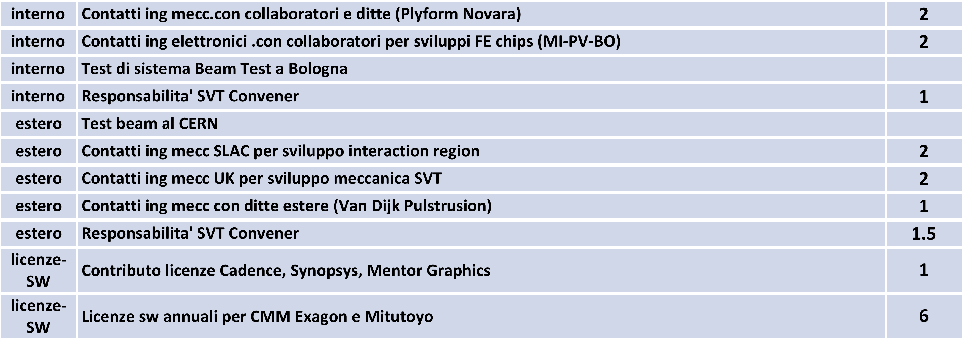
Richieste Pisa SVT 2013

Slide 16
backup

Slide 17
Personale e Percentuali 2011 → possibile aumento delle percentuali nel 2012
20 persone (14 fisici + 5 ing + 1 segr.)
-> 6.1 FTE Fisici + 2.4 FTE Tecnologi Sez. = 8.5 FTE
2012 | SuperB
C. Angelini PO | 50%
G. Batignani PO | 40%
S. Bettarini RU | 40%
G. Casarosa DOTT | 30%
A. Cervelli Ass. | 40%
F. Forti PA | 50%
A. Fella | 100%
M. Giorgi PO | 40%
A. Lusiani RU | 40%
B. Oberhof DOTT. | 30%
E. Paoloni RU | 30%
A. Perez Ass. | 100%
G. Rizzo RU | 40%
J. Walsh RIC INFN | 40%
FTE Fisici | 6.8
Richieste tecnologi:
F. Bosi* | 60%
F. Morsani | 40%
F. Raffaelli | 50%
A. Moggi | 50%
+ Ing electr? | xx%
FTE Tecnologi | 2.4

Slide 18
Responsabilita’ SuperB a Pisa
M.A.Giorgi: Coordinamento Progetto SuperB
F.Forti: Coordinamento Detector SuperB, Resp. Nazionale P-SuperB
G.Rizzo: SVT Convener – Resp. P-SuperB Pisa
E.Paoloni: MDI/Background Co-Convener
J. Walsh: Physics Co-Coordiantor
A.Lusiani: Tau physics Co-Convener
F. Bosi: SVT Mechanical System Engineer
F. Raffaelli: Chief Mechanical Engineer Detector
A.Fella: Computing
L. Lilli: Segreteria Management

